Slide 1
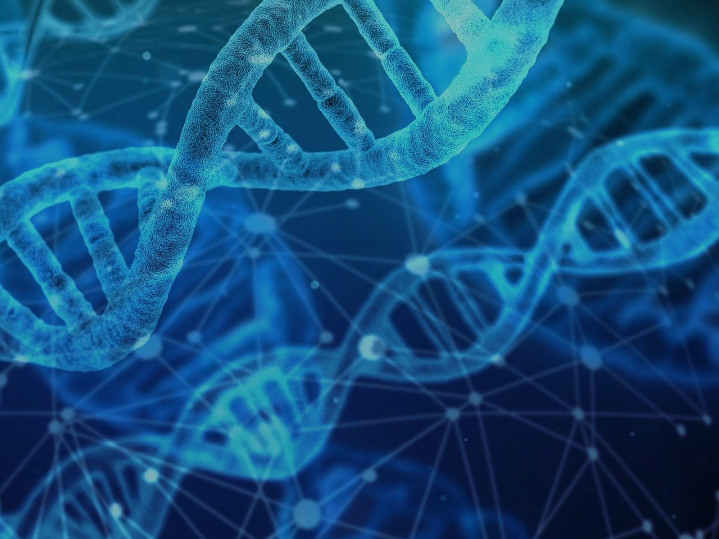

Epidemiología y detección de biomarcadores en cáncer
Daniel Redondo Sánchez
Máster Universitario Oficial en Ciencia de Datos e Ingeniería de Computadores. Curso 2019/20.
Tutores: Daniel Castillo Secilla, Luis Javier Herrera Maldonado

Slide 2
Índice
Introducción
Metodología
Resultados
Conclusiones
Líneas abiertas de trabajo

Slide 3
Introducción
El cáncer se caracteriza por una división incontrolada de las células.
Es uno de los mayores problemas de salud pública:
En el mundo: 17 millones de casos y 9,4 millones de defunciones al año.
En España: 249.000 casos, 108.000 defunciones anuales.

Slide 4
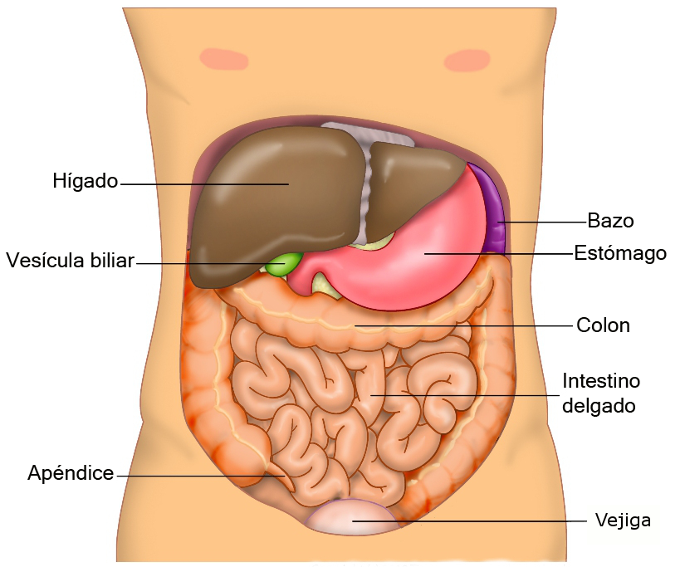
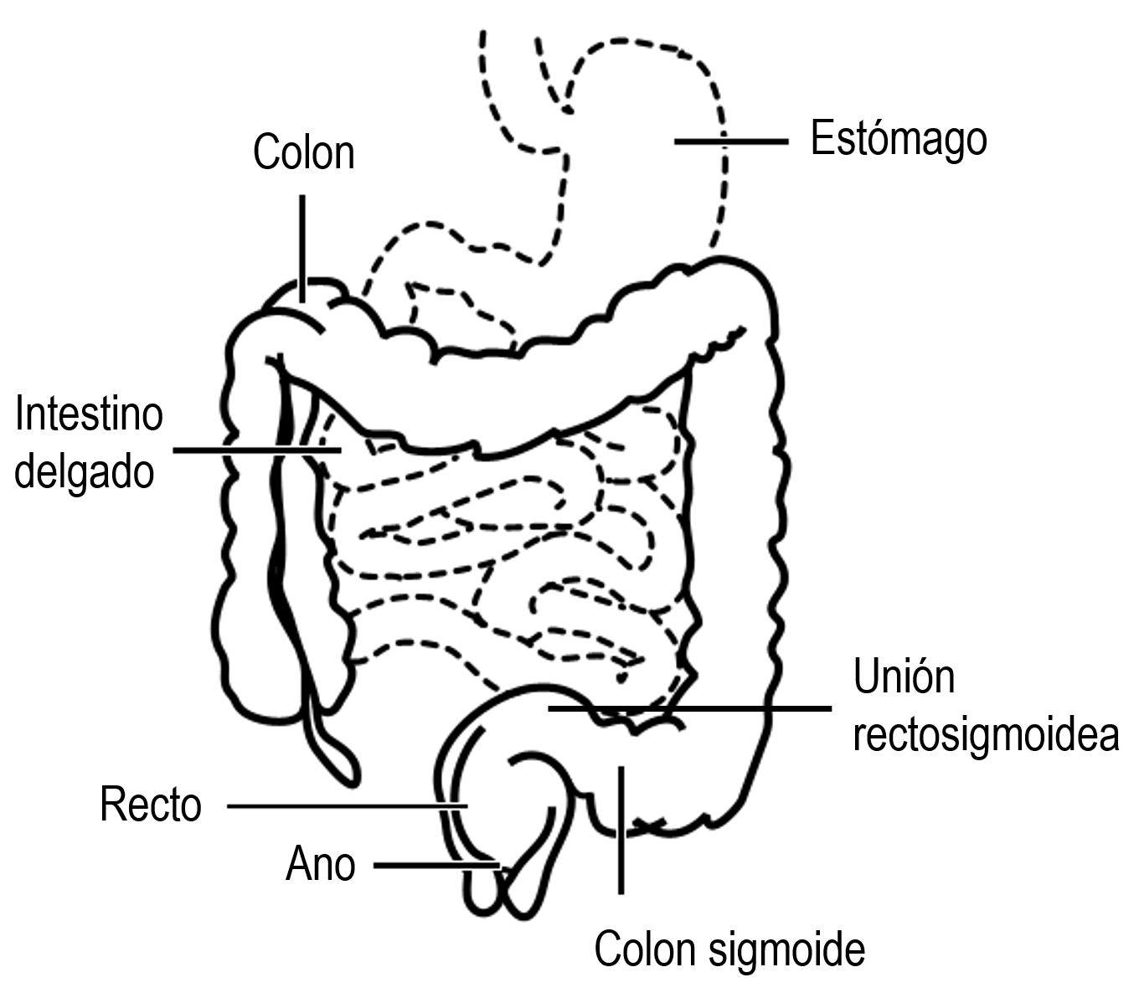
Introducción
Este trabajo se centra en dos localizaciones anatómicas: hígado y colon-recto.

Slide 5
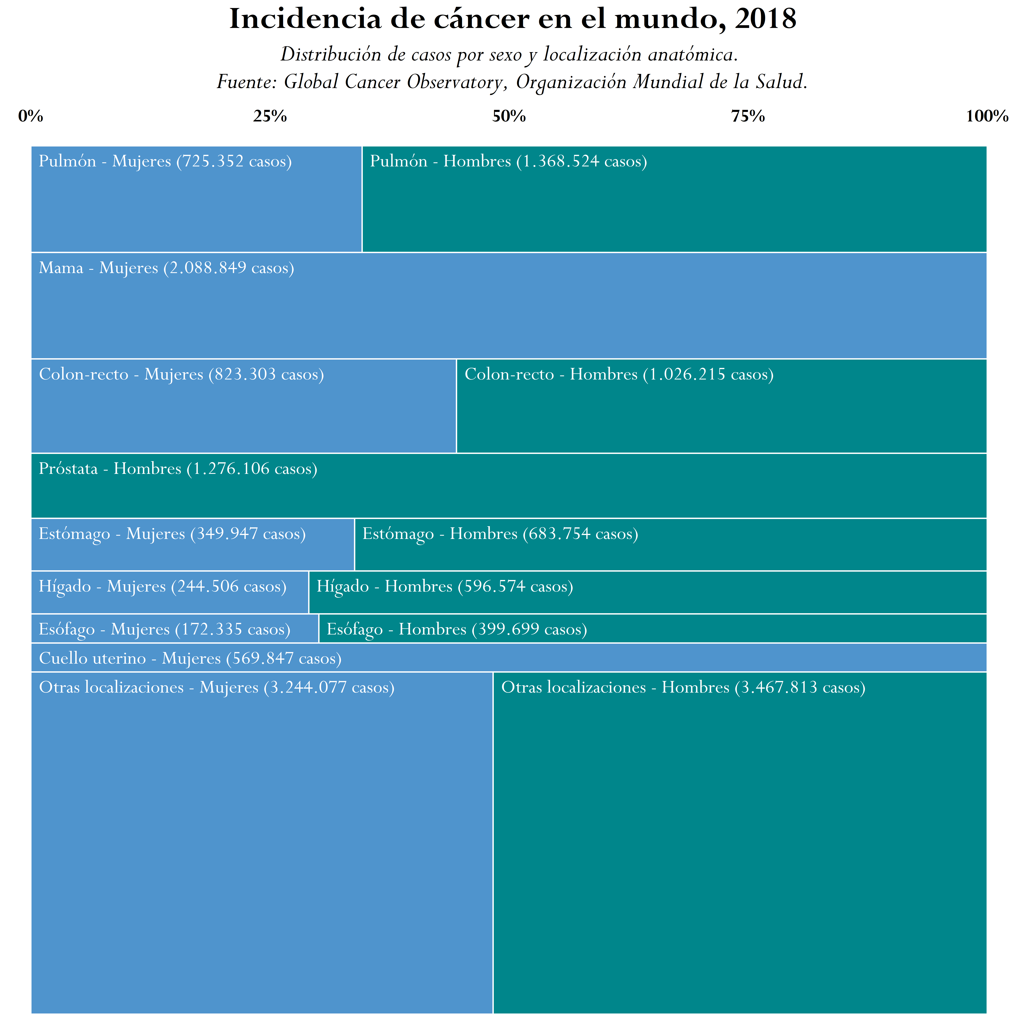
Introducción

Slide 6
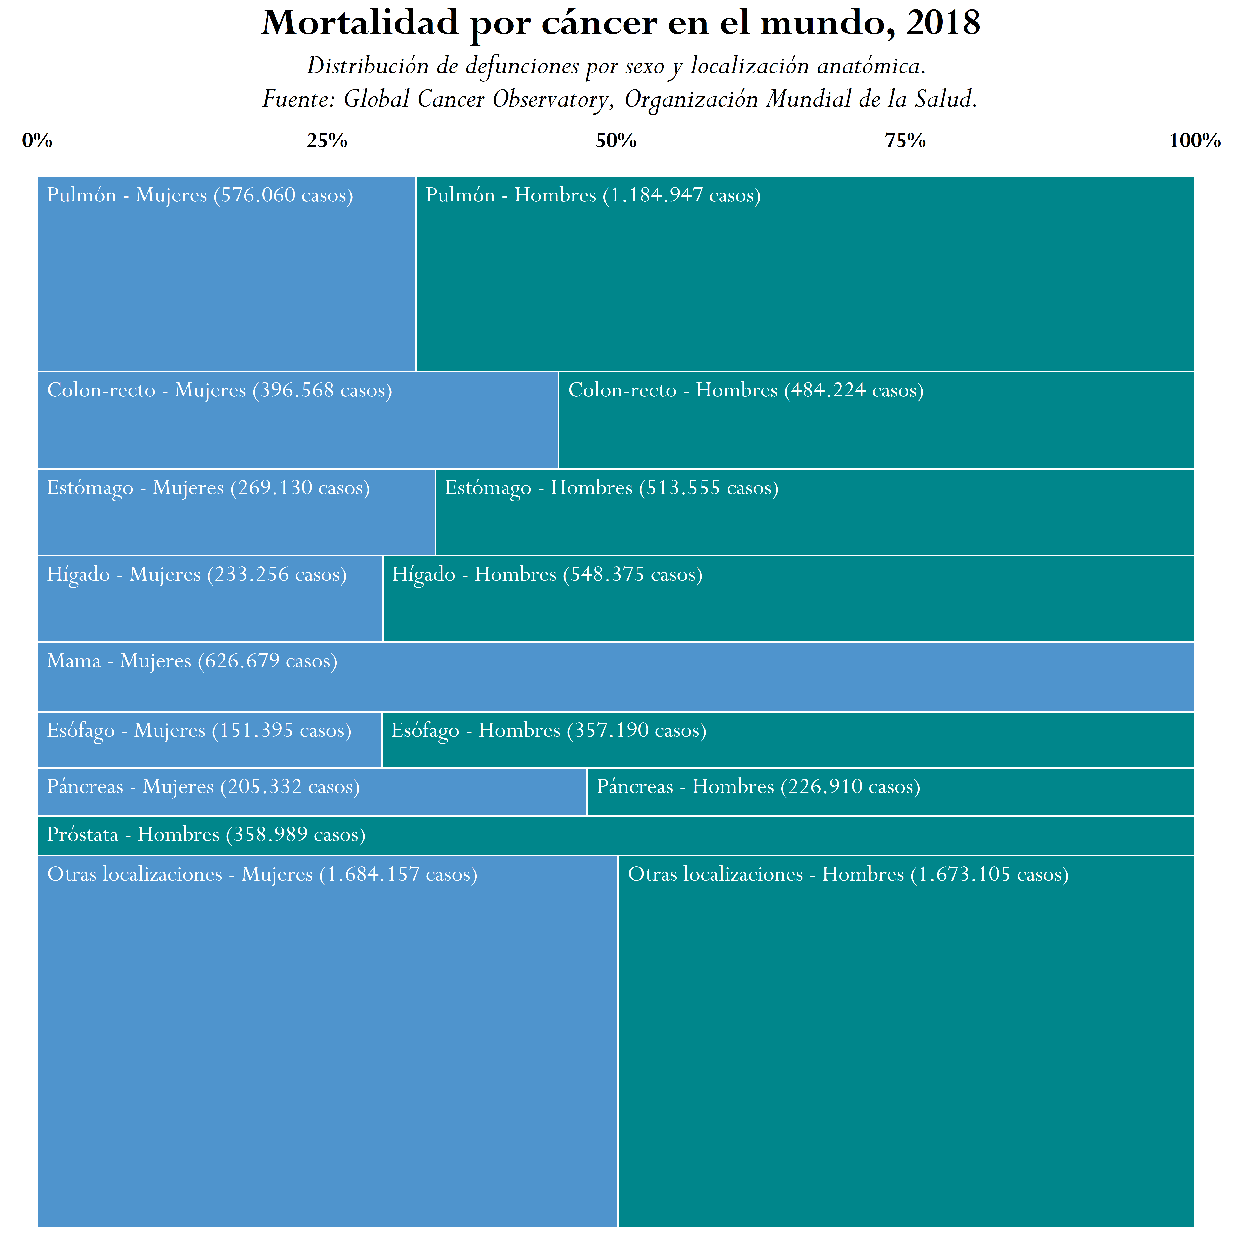
Introducción

Slide 7
Índice
Introducción
Metodología
Resultados
Conclusiones
Líneas abiertas de trabajo

Slide 8
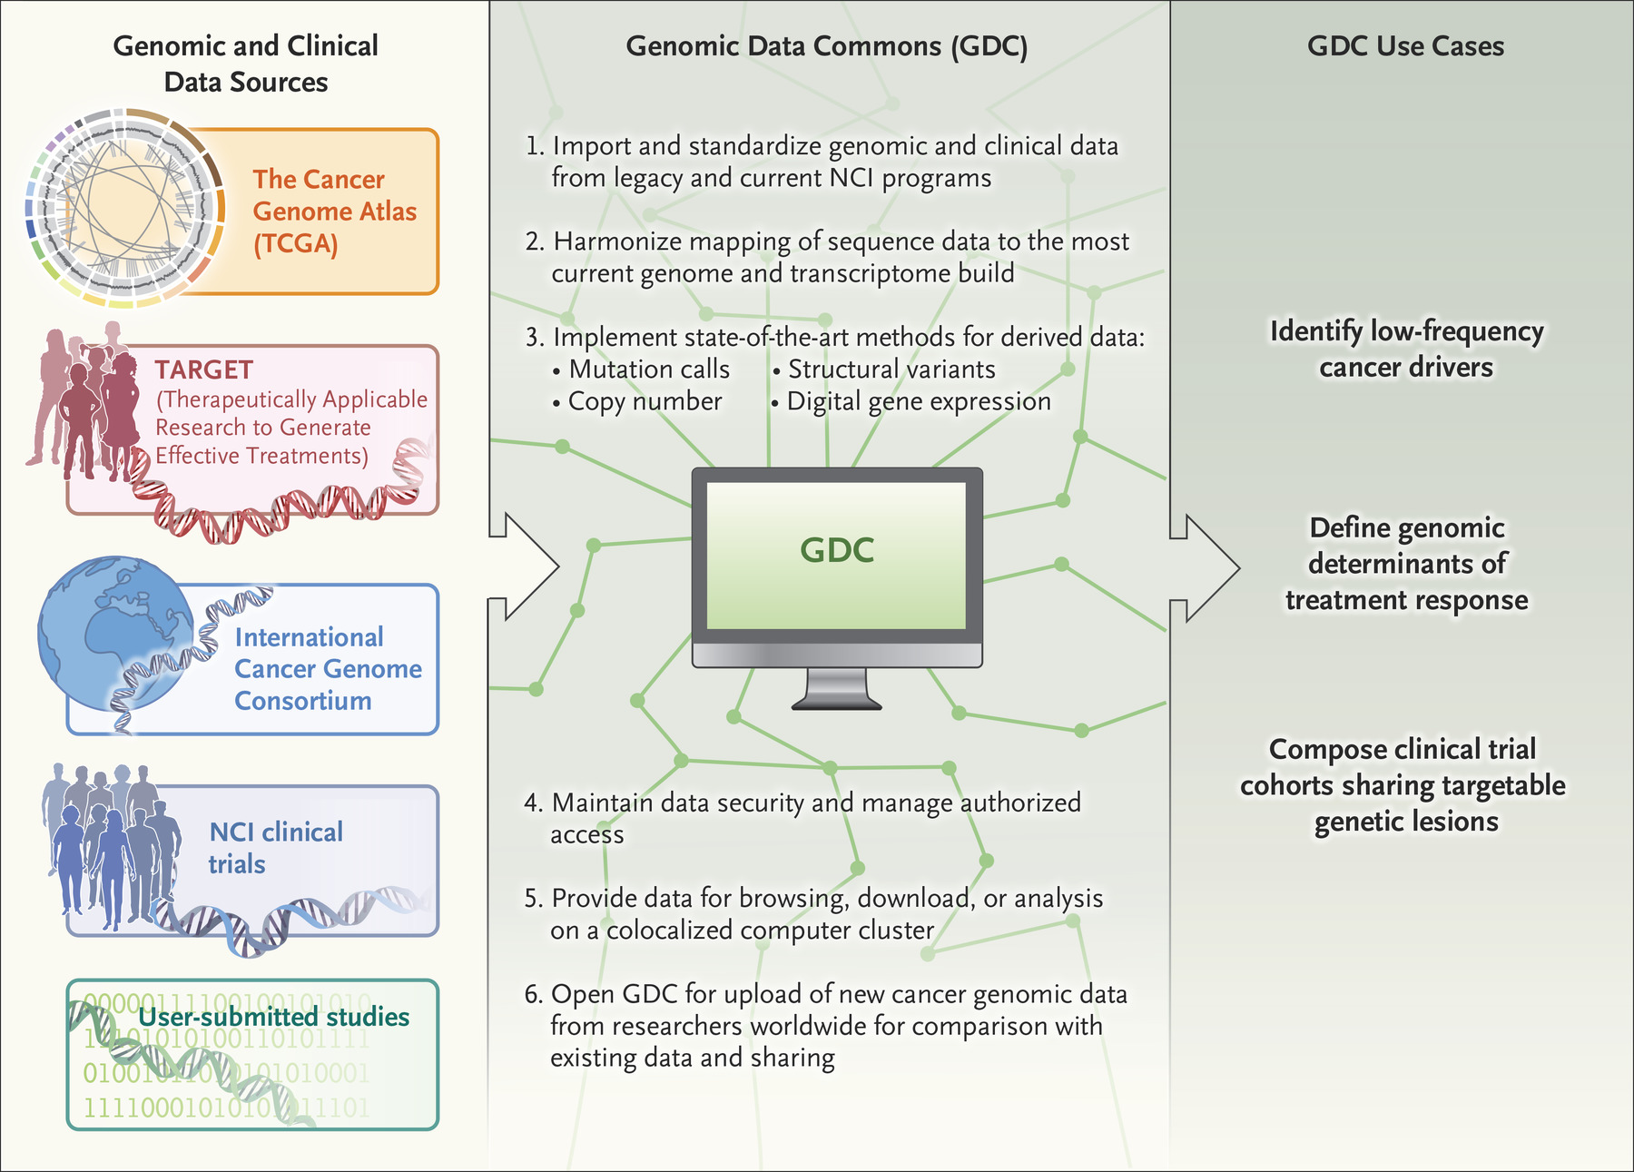
Metodología
Fuente de información: GDC Portal
Plataforma web que integra fuentes heterogéneas de datos.
Se descargan datos transcriptómicos de acceso abierto (RNA-Seq).

Slide 9
Metodología
Partición entrenamiento-test:
75% entrenamiento - 25% test, con balanceo de clases
Métodos de selección de características:
mRMR (mínima redundancia, máxima relevancia)
RF (random forest)
DA (asociación de enfermedades)
Métodos de clasificación:
SVM de kernel radial con optimización de coste y gamma
RF (random forest)
kNN (k vecinos más cercanos) con optimización de k
Validación cruzada: 5-fold

Slide 10
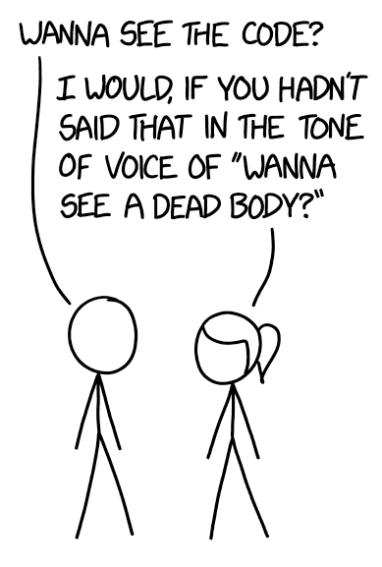
Metodología

Slide 11

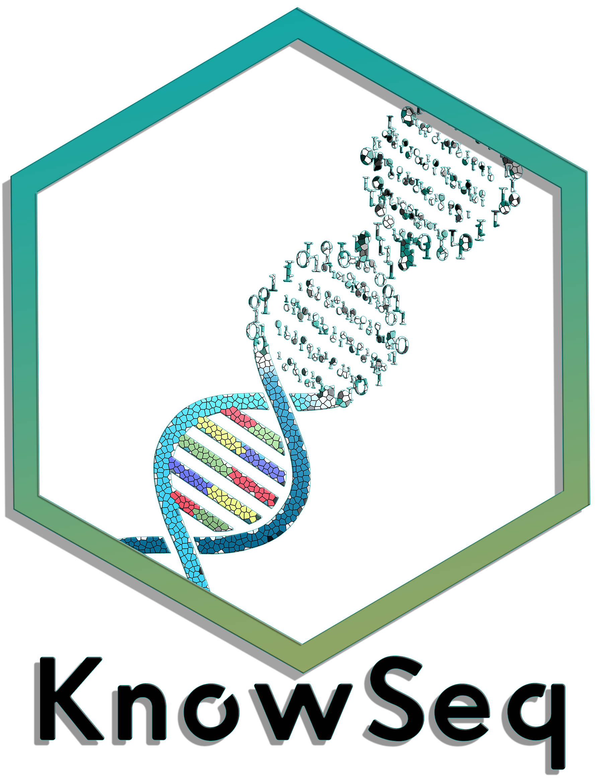


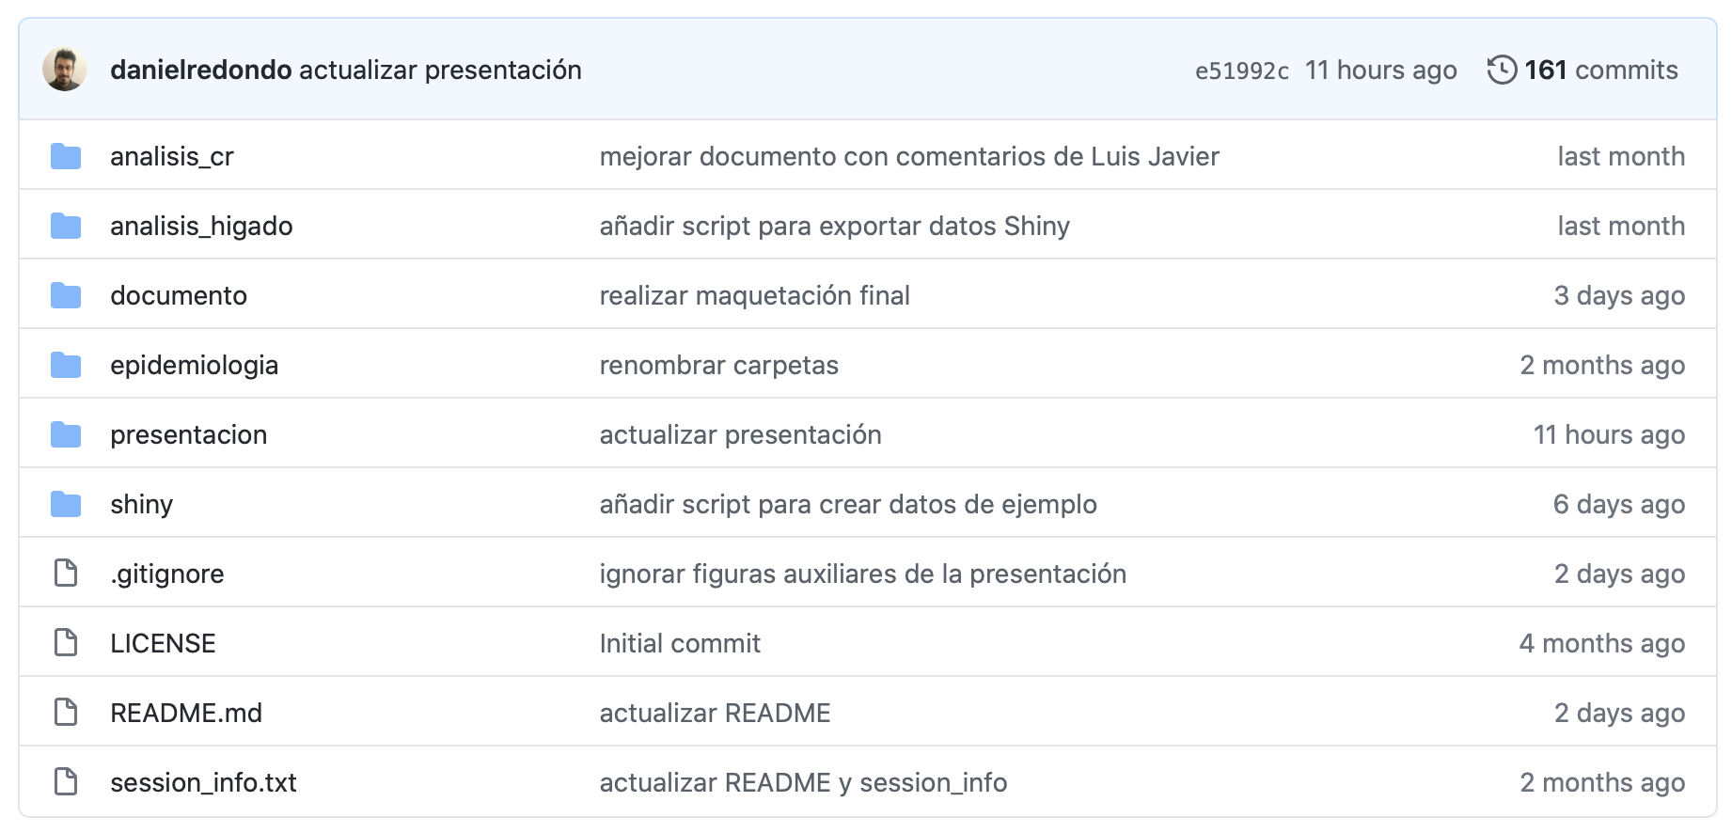
Metodología
+
+
+
https://github.com/danielredondo/TFM_ciencia_de_datos
xkcd.com/2138/
Licencia MIT

Slide 12
Índice
Introducción
Metodología
Resultados
Conclusiones
Líneas abiertas de trabajo

Slide 13
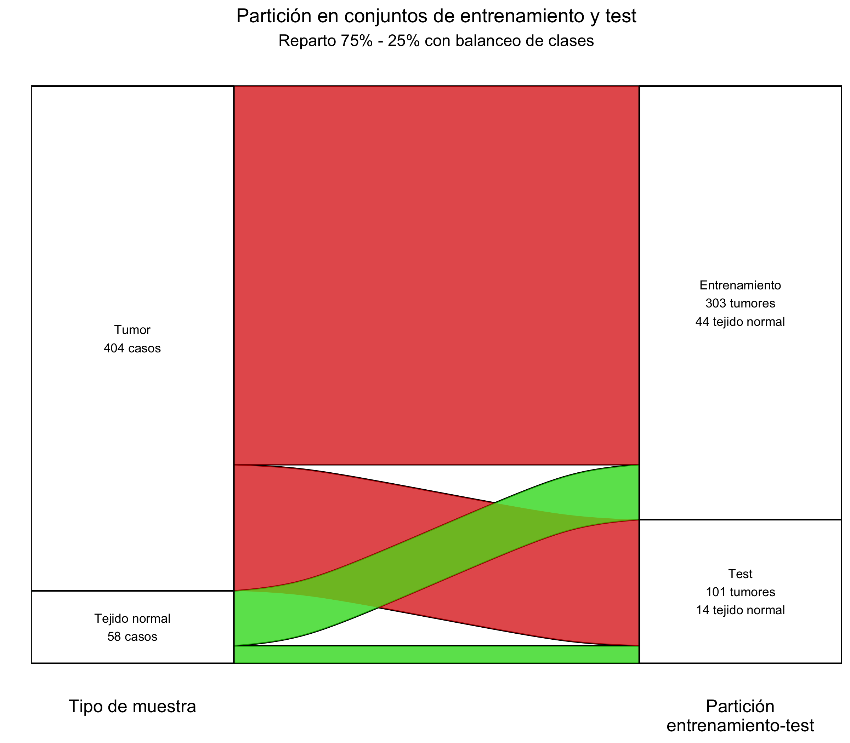
Resultados - Hígado biclase
F1-Score como medida de evaluación

Slide 14
Resultados - Hígado biclase
Diez genes más relevantes según método de selección de características
Ranking | mRMR | RF | DA
1 | ANGPTL6 | ANGPTL6 | TERT
2 | THY1 | PTH1R | RSPO3
3 | ADAMTS13 | ADAMTS13 | HOXA13
4 | CELSR3 | BMPER | SIX1
5 | CCNE1 | PRC1 | TOP2A
6 | CDH13 | CLEC4G | GPC3
7 | C14orf180 | VIPR1 | SSX1
8 | GABRD | CLEC4M | BUB1B
9 | AP000439.2 | OIT3 | RET
10 | CEP152 | GABRD | ESR1

Slide 15
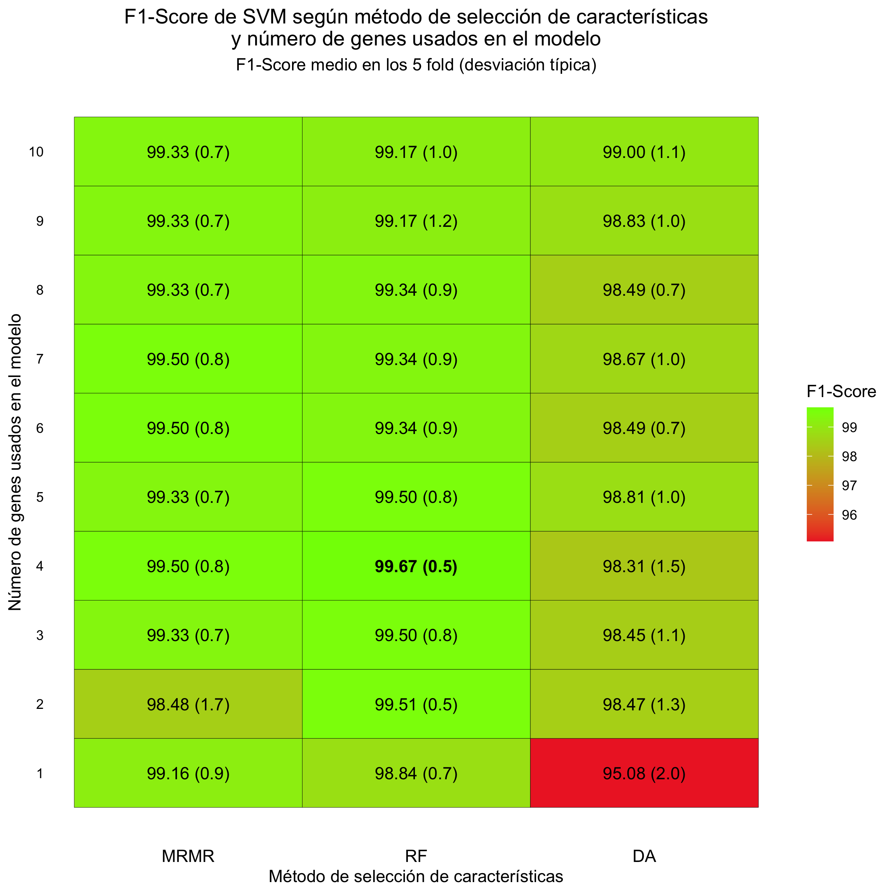
Resultados - Hígado biclase
F1-Score para SVM con 5-fold
El mejor modelo se obtiene con 4 genes elegidos con RF.

Slide 16
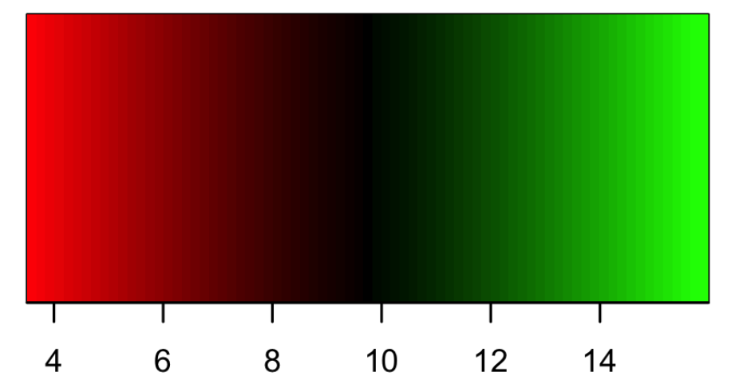
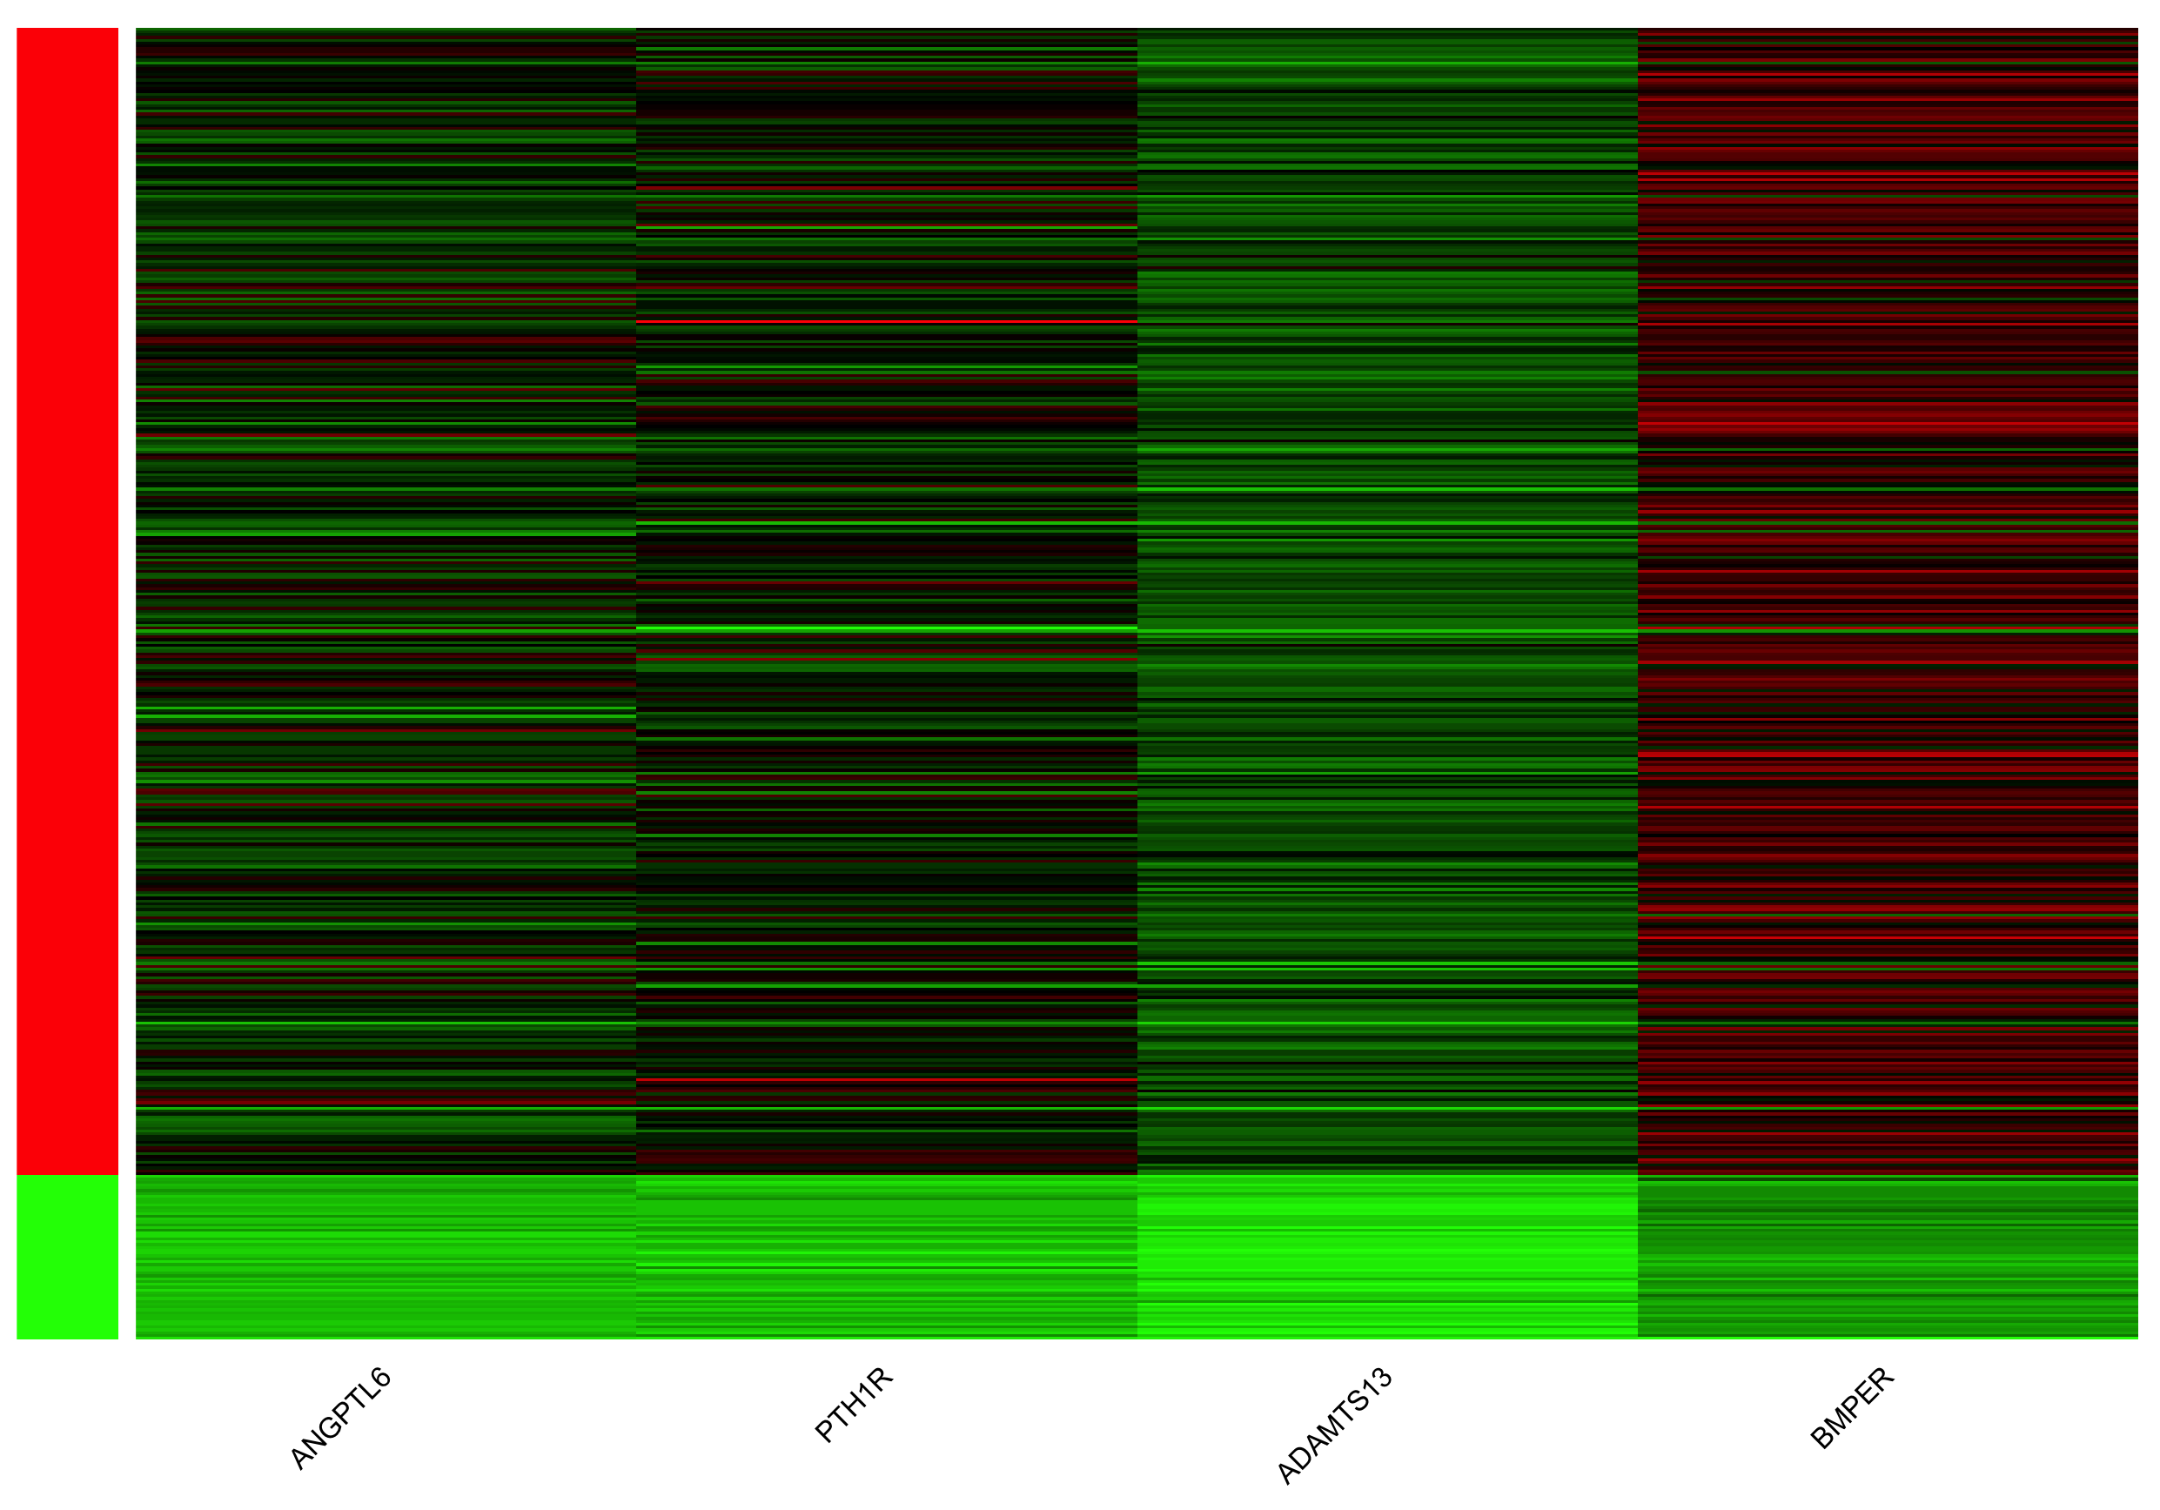
Resultados - Hígado biclase
Expresión de genes según tipo de muestra
Tumor
Sanos

Slide 17
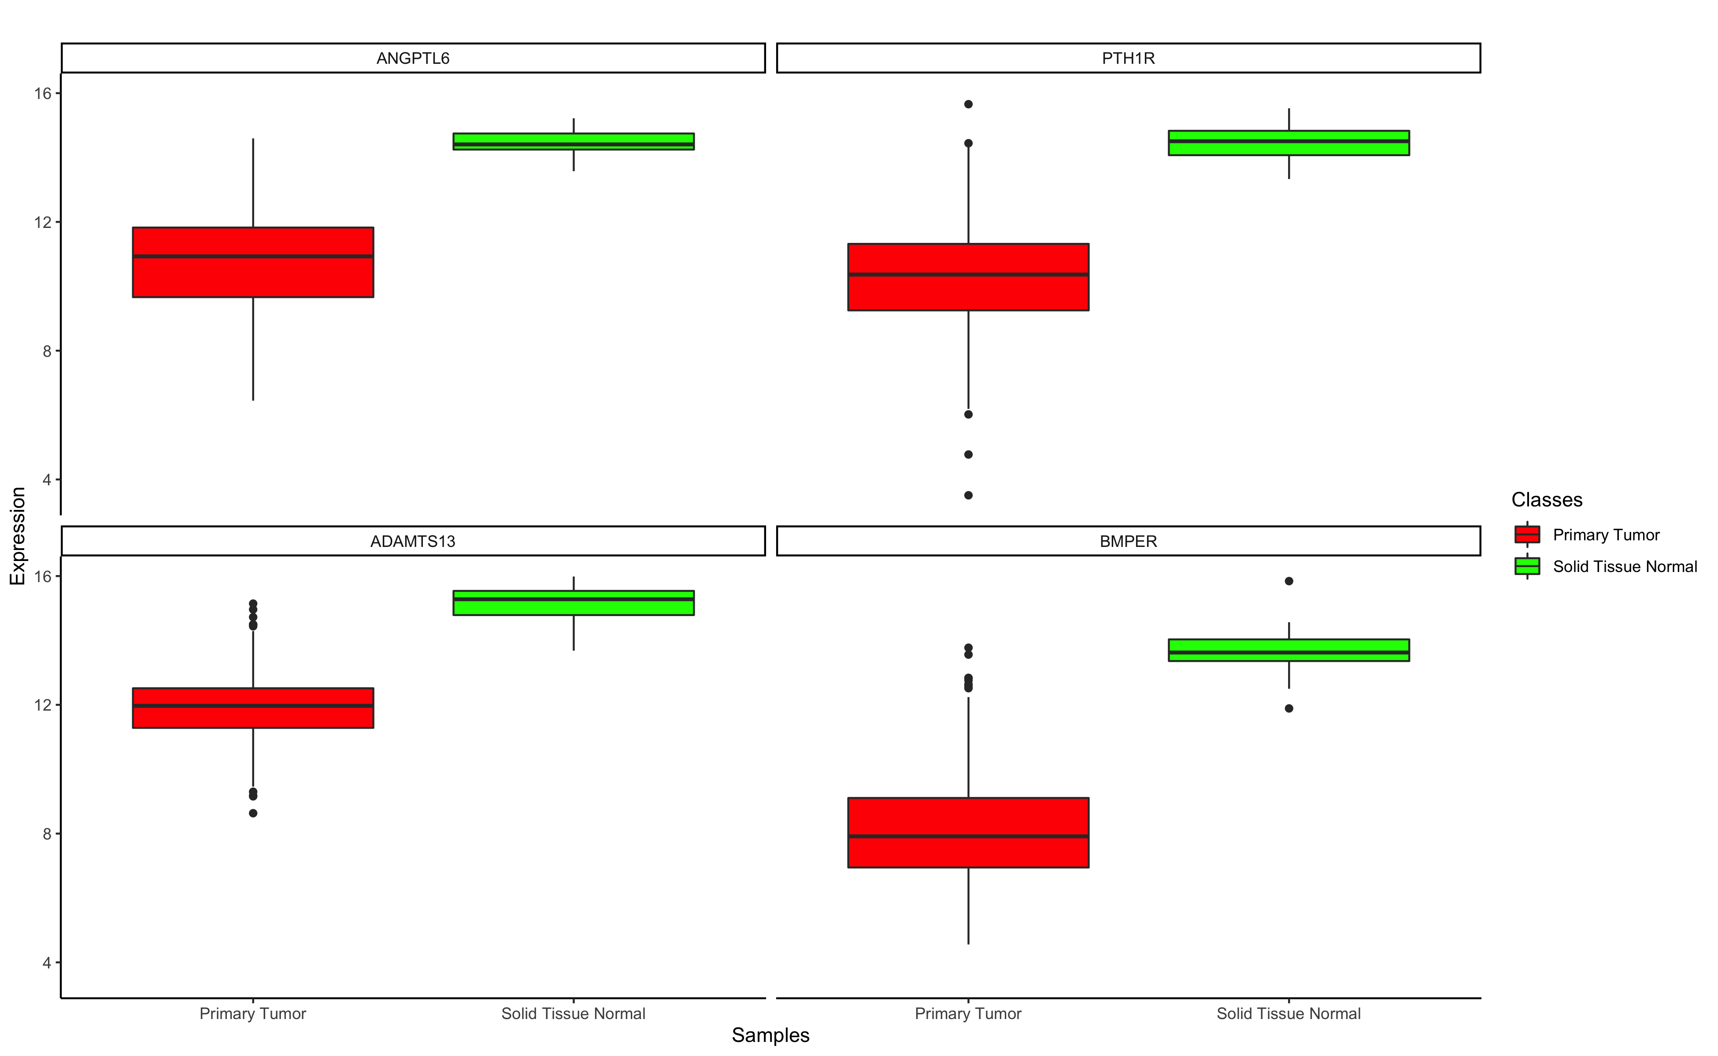
Resultados - Hígado biclase
Expresión de genes según tipo de muestra

Slide 18
Resultados - Hígado biclase
Tabla resumen de los mejores modelos según método de clasificación
 | Biomarcadores | Parámetros | F1 train | Acc train | F1 test | Acc test
SVM | RF 4 genes | coste = 0.75 gamma = 0.1 | 99,67 | 99,42 | 99,5 | 99,13
RF | mRMR 7 genes | -- | 99,68 | 99,43 | 99,5 | 99,13
kNN | RF 2 genes | k = 5 | 99,67 | 99,42 | 99,5 | 99,13
Modelos muy similares, alto poder discriminatorio.
Misma matriz de confusión en test.

Slide 19
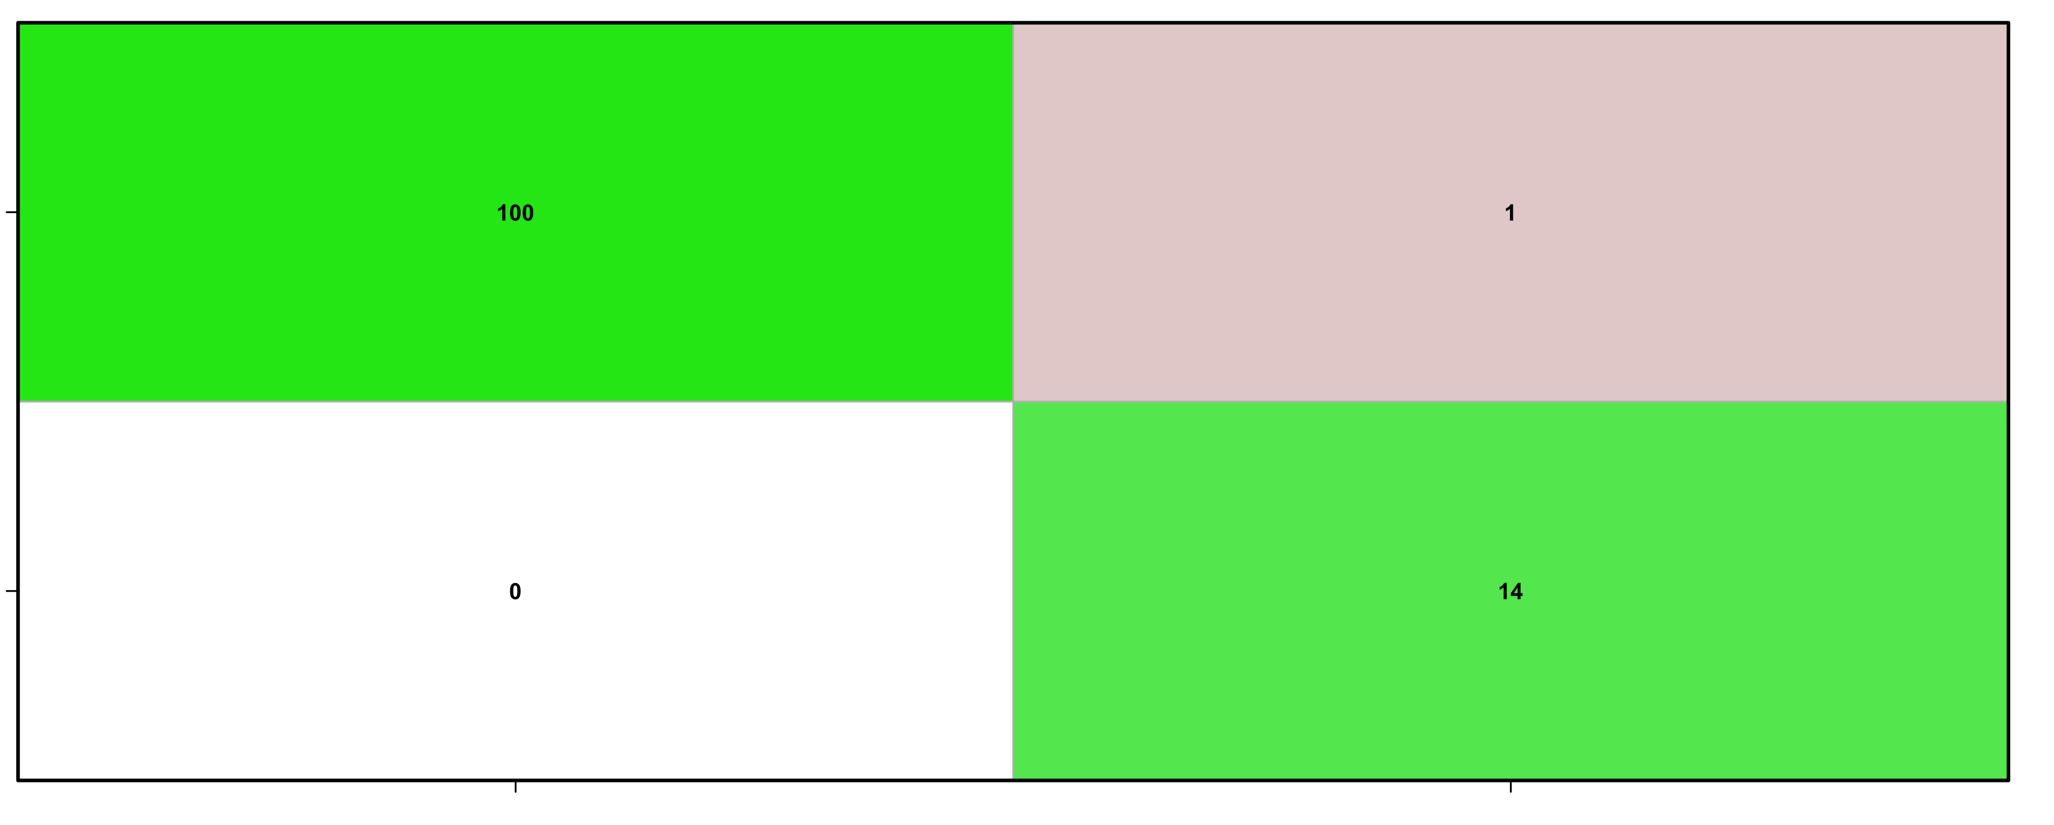
Resultados - Hígado biclase
Validación en test
Tumor
Tejido sano
Clase predicha
Tumor
Tejido sano
Clase real
Clasificación perfecta salvo 1 falso positivo.

Slide 20
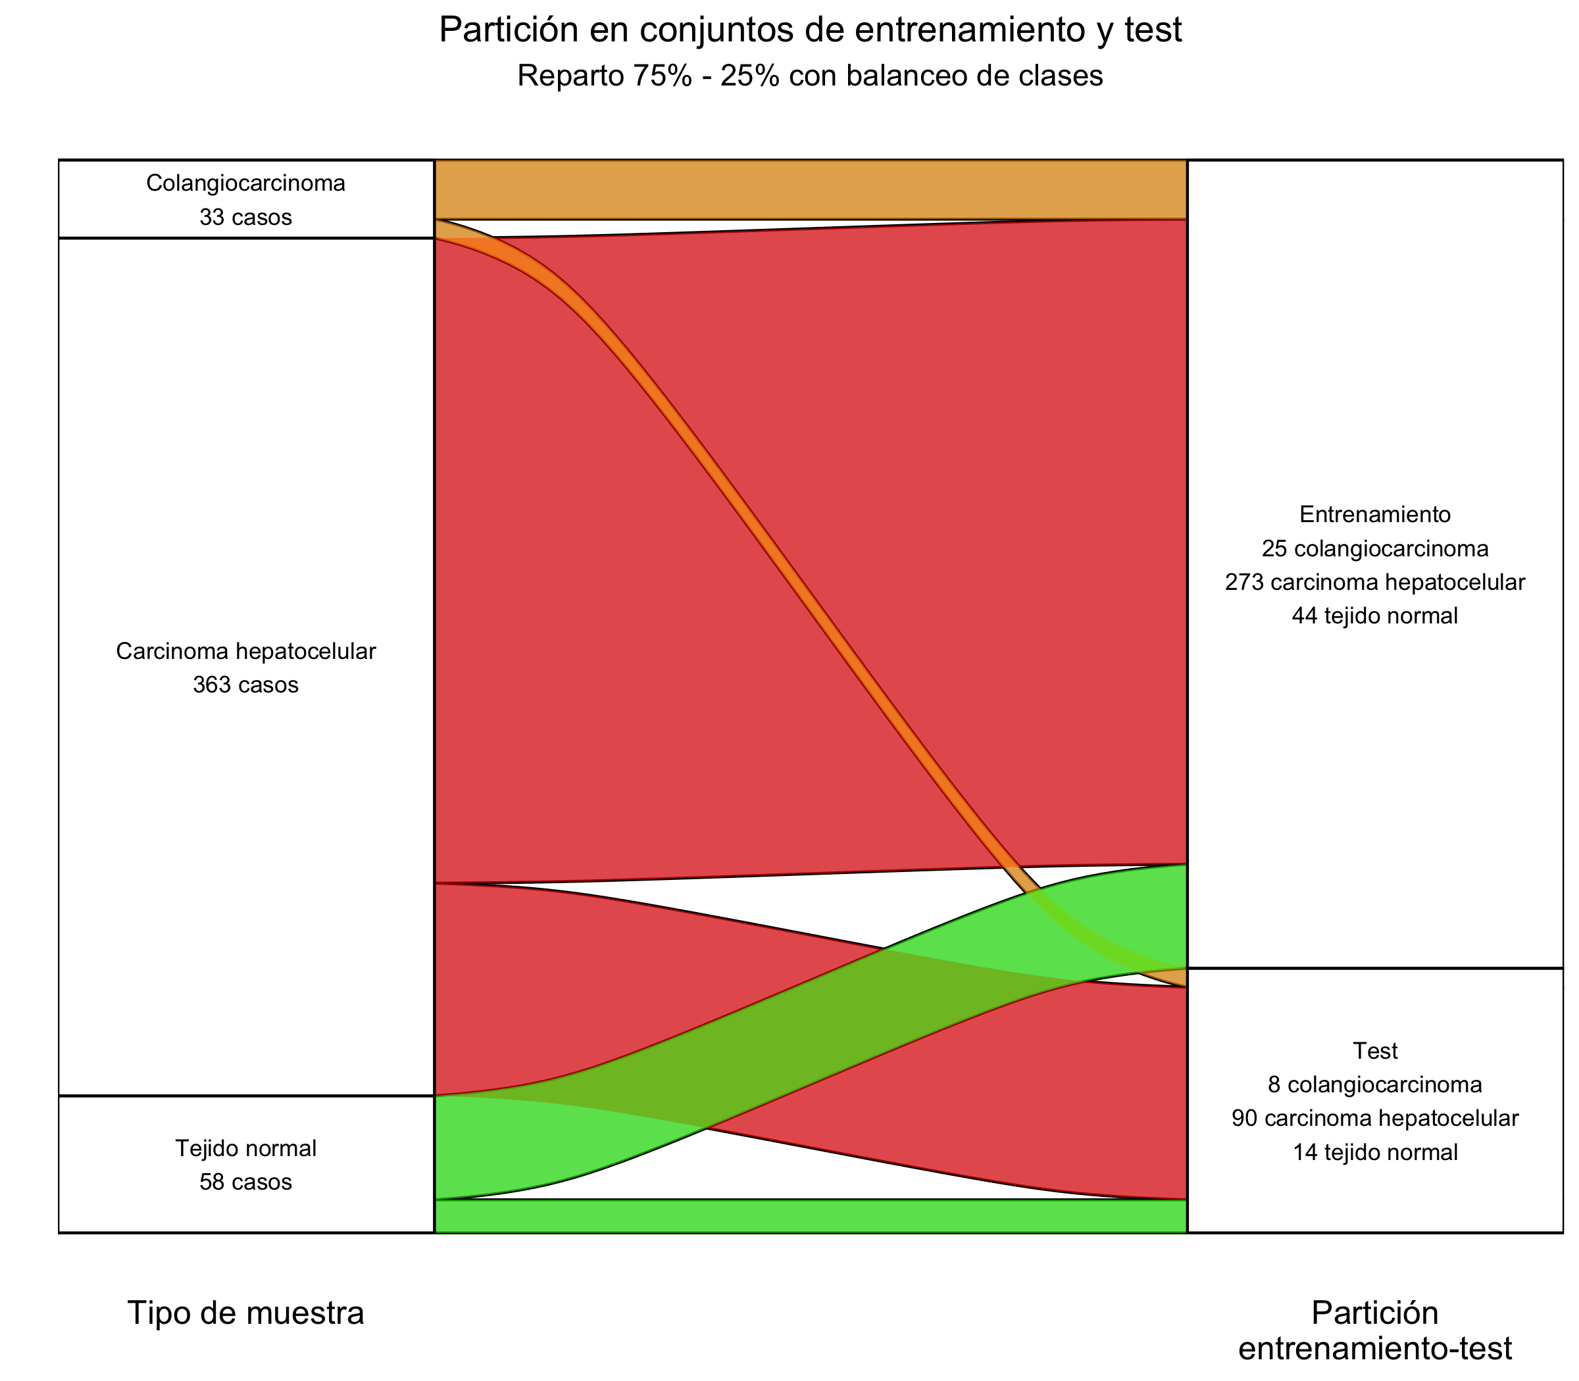
Resultados - Hígado multiclase

Slide 21
Resultados - Hígado multiclase
Diez genes más relevantes según método de selección de características
Ranking | mRMR | RF | DA
1 | ANGPTL6 | ANGPTL6 | WWTR1
2 | FTLP3 | GABRD | BIRC3
3 | PLXDC1 | CDH13 | CDH1
4 | RAB25 | STAB2 | ROS1
5 | WDR66 | BMPER | POLQ
6 | AP2B1 | ECM1 | FGFR2
7 | CDH13 | ADAMTS13 | KLF6
8 | PTPN13 | GDF2 | CBFB
9 | SLC31A1 | CLEC4G | FGFR3
10 | ADAMTS13 | SPDL1 | CLTCL1

Slide 22
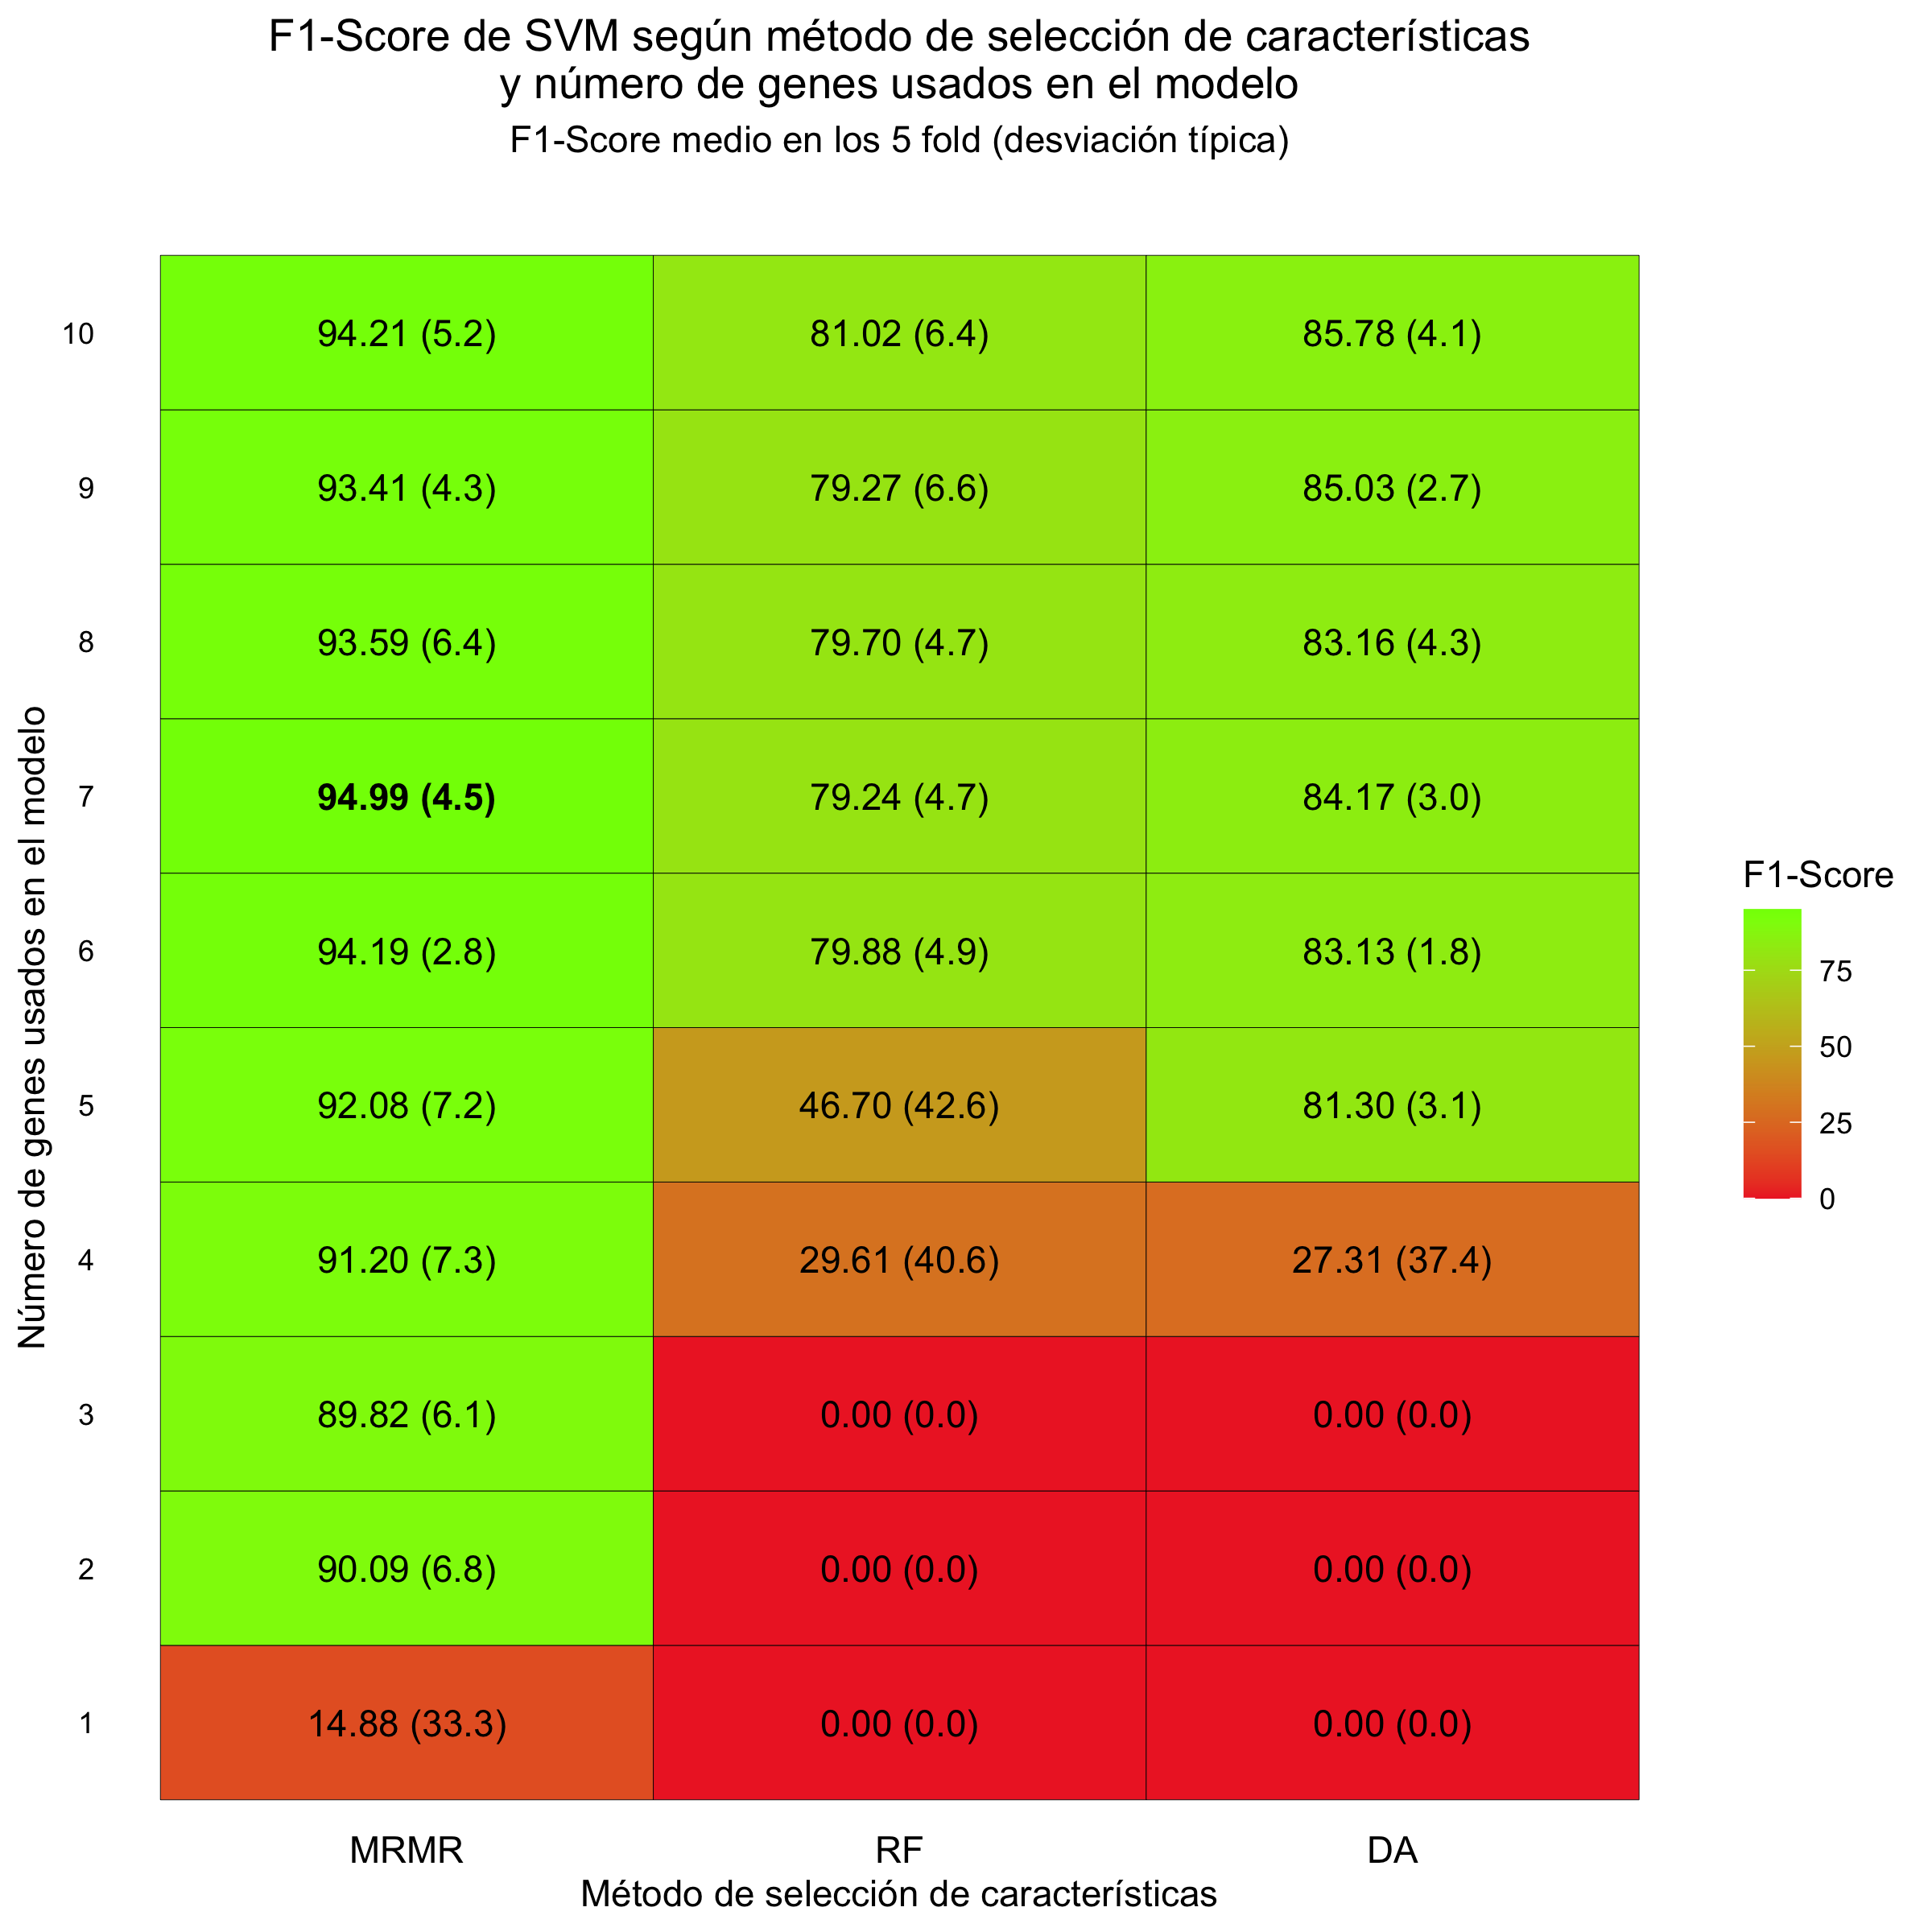
Resultados - Hígado multiclase
F1-Score para SVM con 5-fold
El mejor modelo se obtiene con 7 genes elegidos con mRMR.

Slide 23
Resultados - Hígado multiclase
Tabla resumen de los mejores modelos según método de clasificación
 | Biomarcadores | Parámetros | F1 train | Acc train | F1 test | Acc test
SVM | mRMR 7 genes | coste = 1 gamma = 0.025 | 94,99 | 97,66 | 91,84 | 96,43
RF | mRMR 6 genes | -- | 94,08 | 97,08 | 90,63 | 95,54
kNN | mRmR 7 genes | k = 7 | 92,98 | 96,79 | 91,84 | 96,43
mRMR mejor modelo para detectar biomarcadores.
SVM mejor modelo de clasificación.

Slide 24
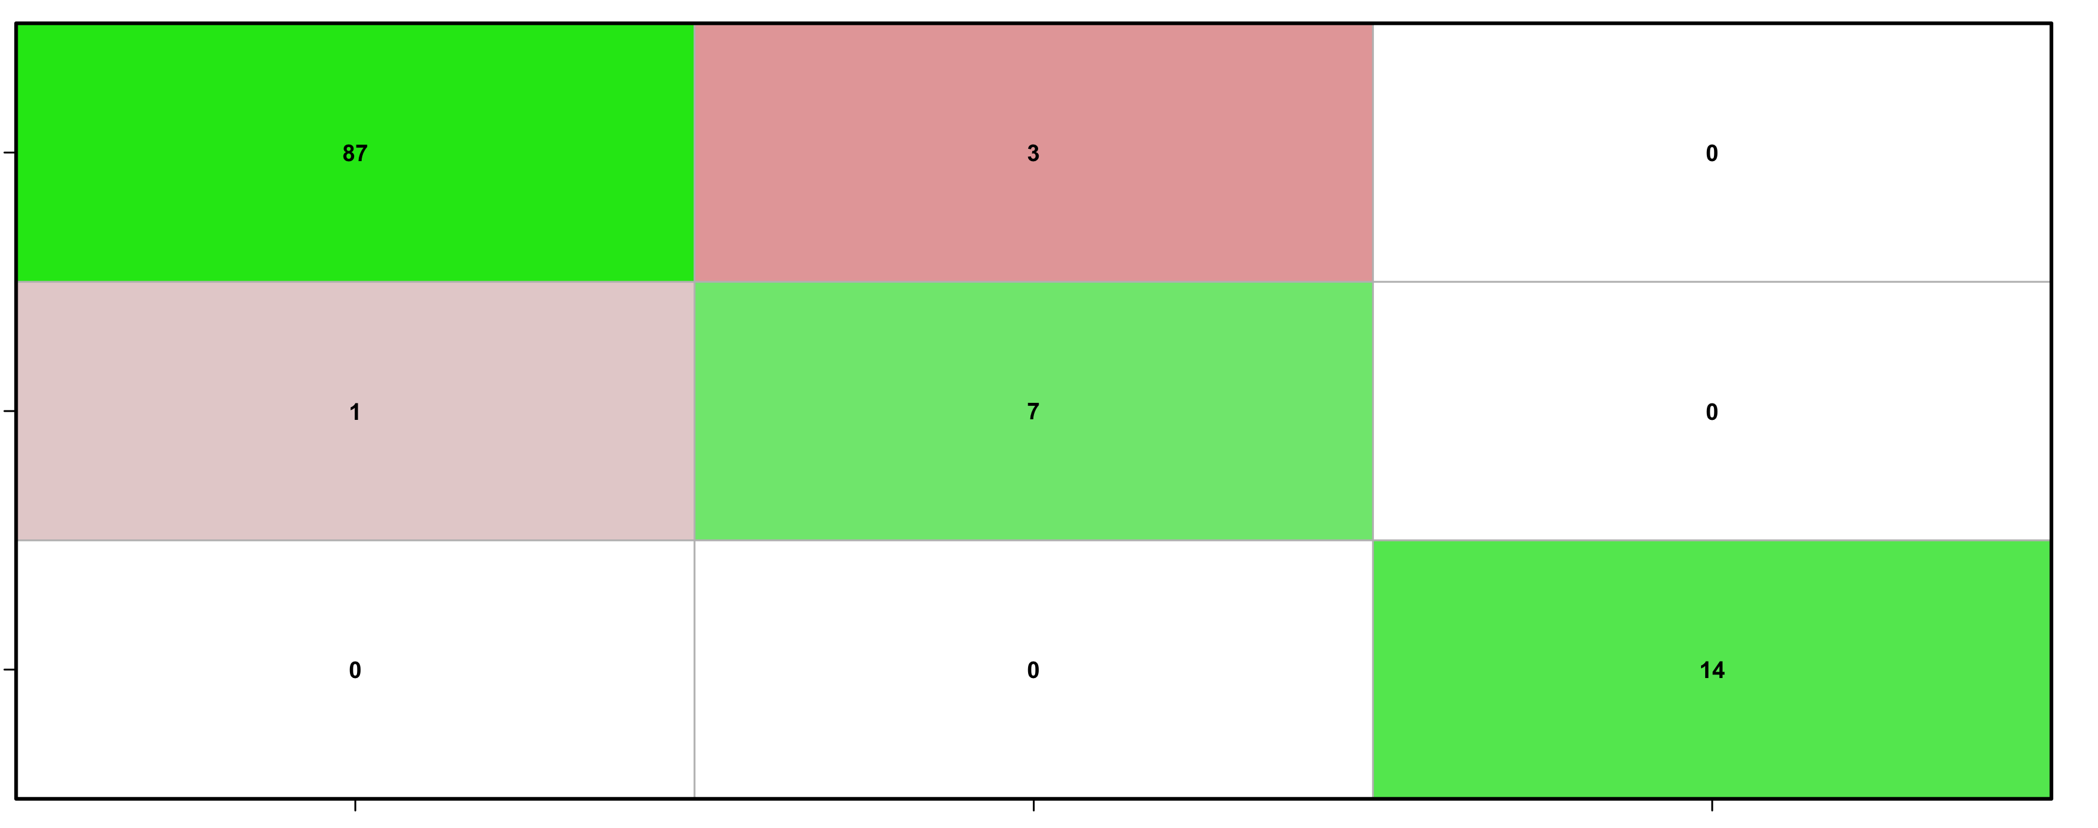
Resultados - Hígado multiclase
Validación en test
Carcinoma hepatocelular
Colangiocarcinoma
Tejido sano
Clase predicha
Carcinoma hepatocelular
Colangiocarcinoma
Tejido sano
Clase real
Perfecta discriminación entre tumores y tejidos sanos.
Dificultad en distinguir los dos tipos de tumores.

Slide 25
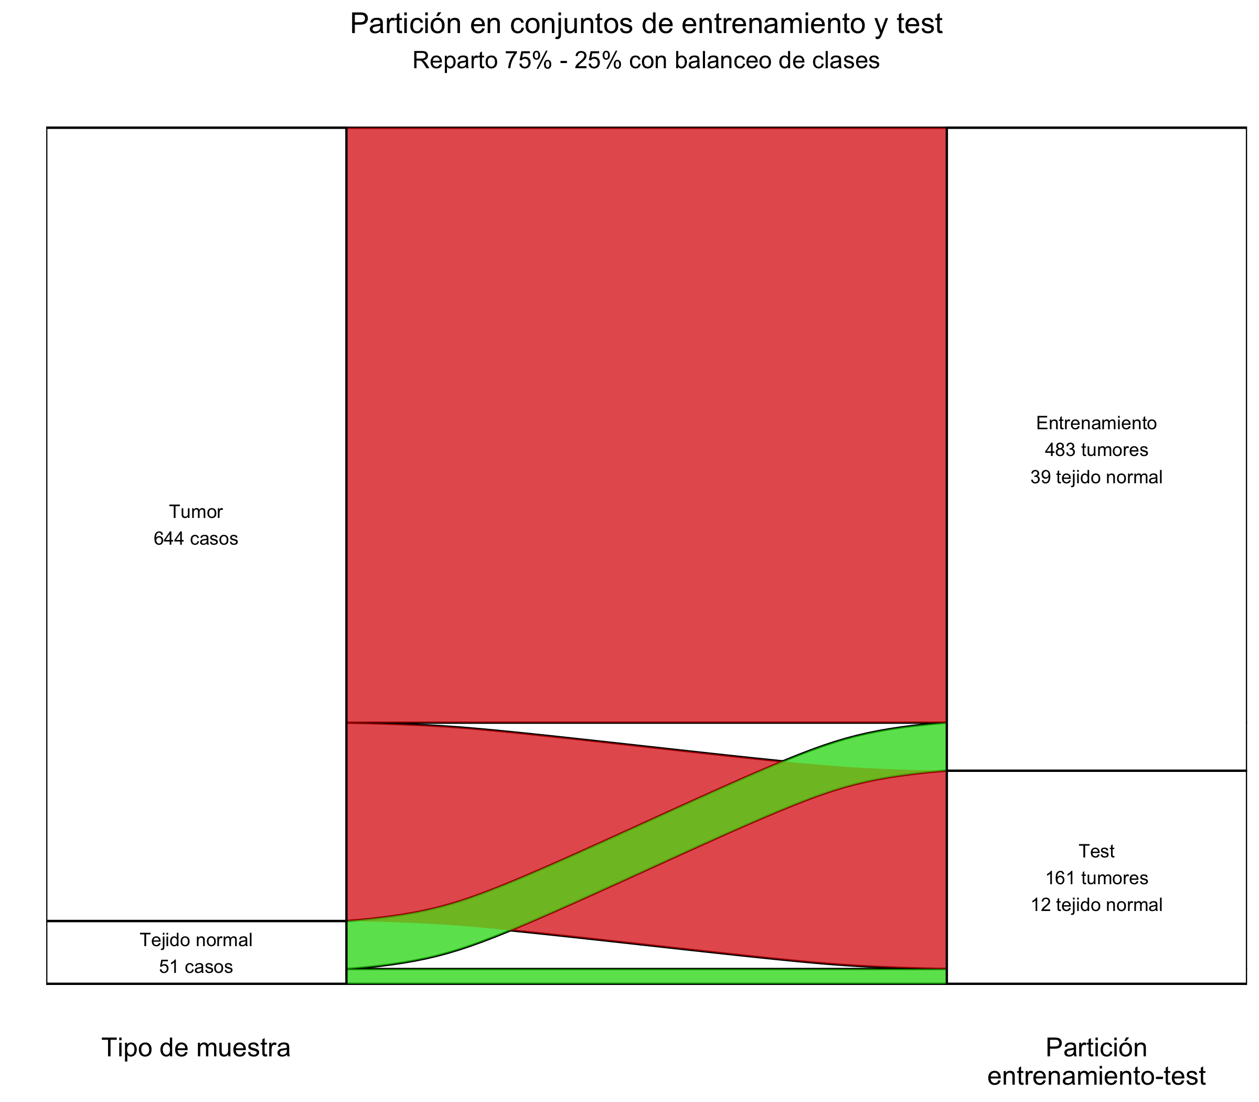
Resultados - Colon-recto biclase

Slide 26
Resultados - Colon-recto biclase
Tabla resumen de los mejores modelos según método de clasificación
 | Biomarcadores | Parámetros | F1 train | Acc train | F1 test | Acc test
SVM | mRMR 3 genes | coste = 0,05 gamma = 0,06 | 100 | 100 | 100 | 100
 | RF 3 genes | coste = 0,05 gamma = 0,07 | 100 | 100 | 100 | 100
RF | mRMR 4 genes | -- | 100 | 100 | 100 | 100
kNN | RF 3 genes | k = 23 | 100 | 100 | 100 | 100
Clasificación perfecta con 3 ó 4 genes para todos los métodos de clasificación.

Slide 27
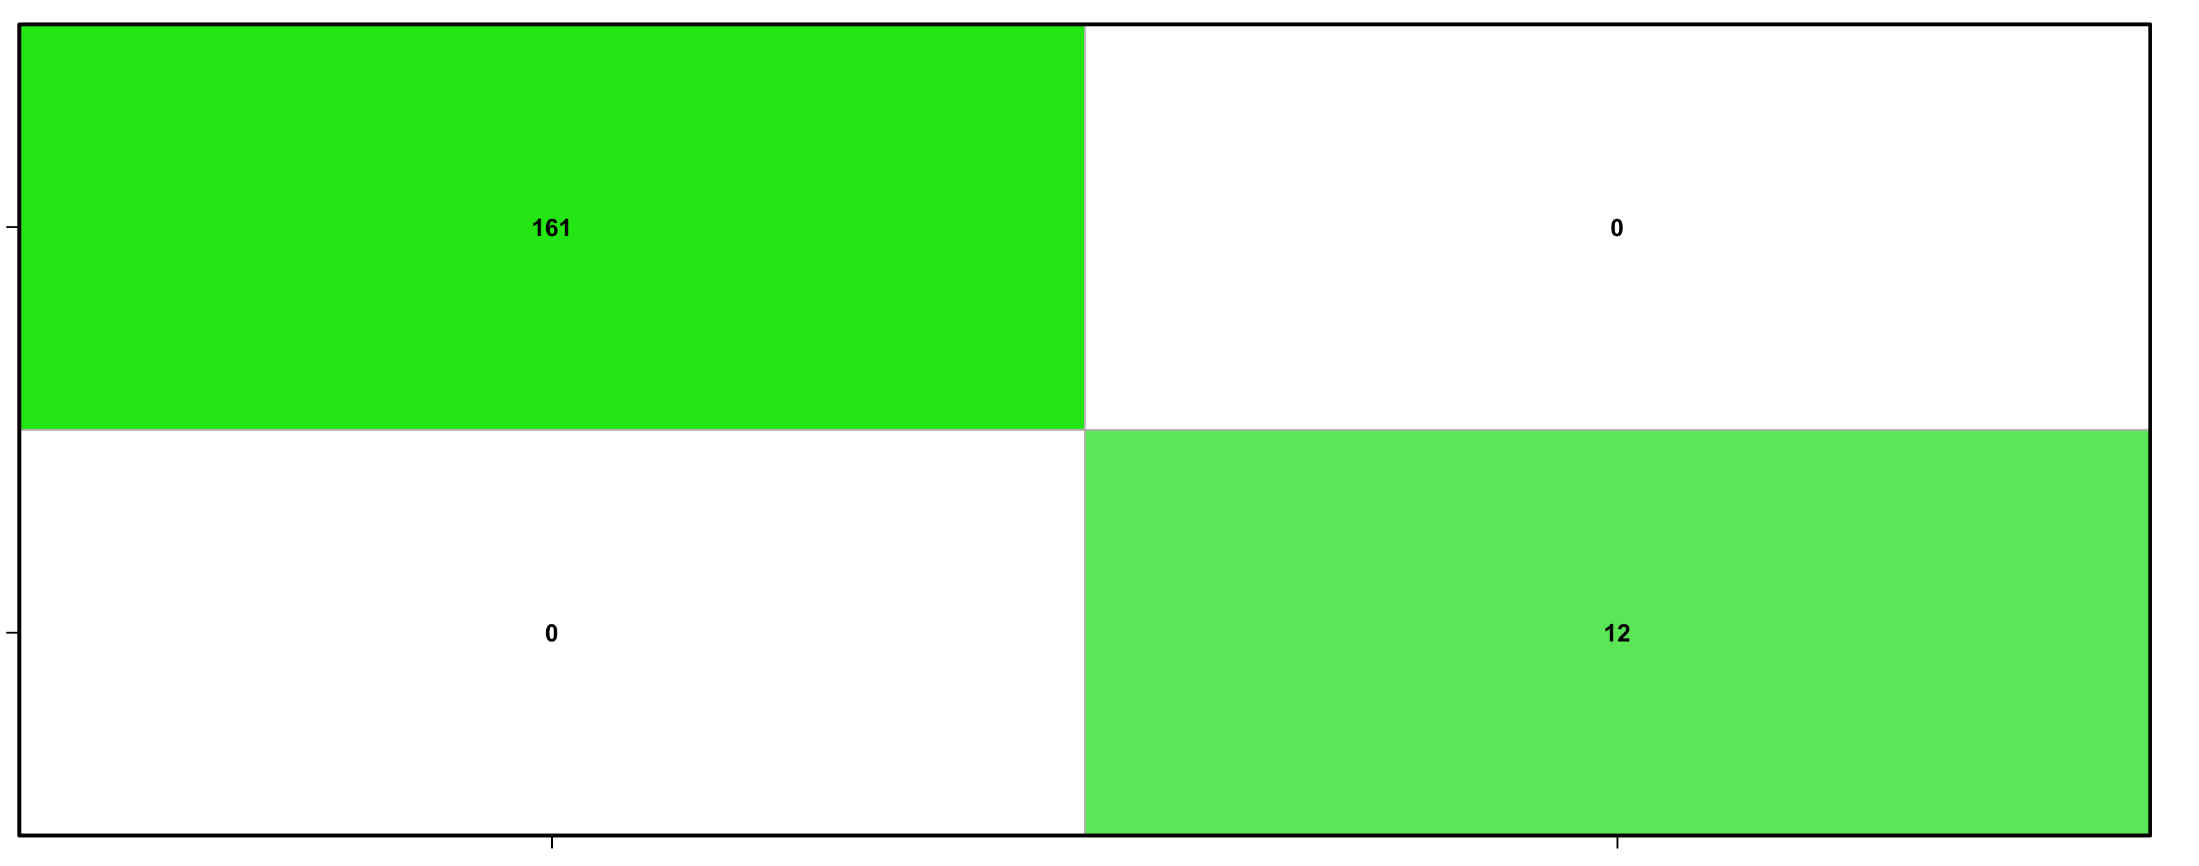
Resultados - Colon-recto biclase
Validación en test
Tumor
Tejido sano
Clase predicha
Tumor
Tejido sano
Clase real
Clasificación perfecta.

Slide 28
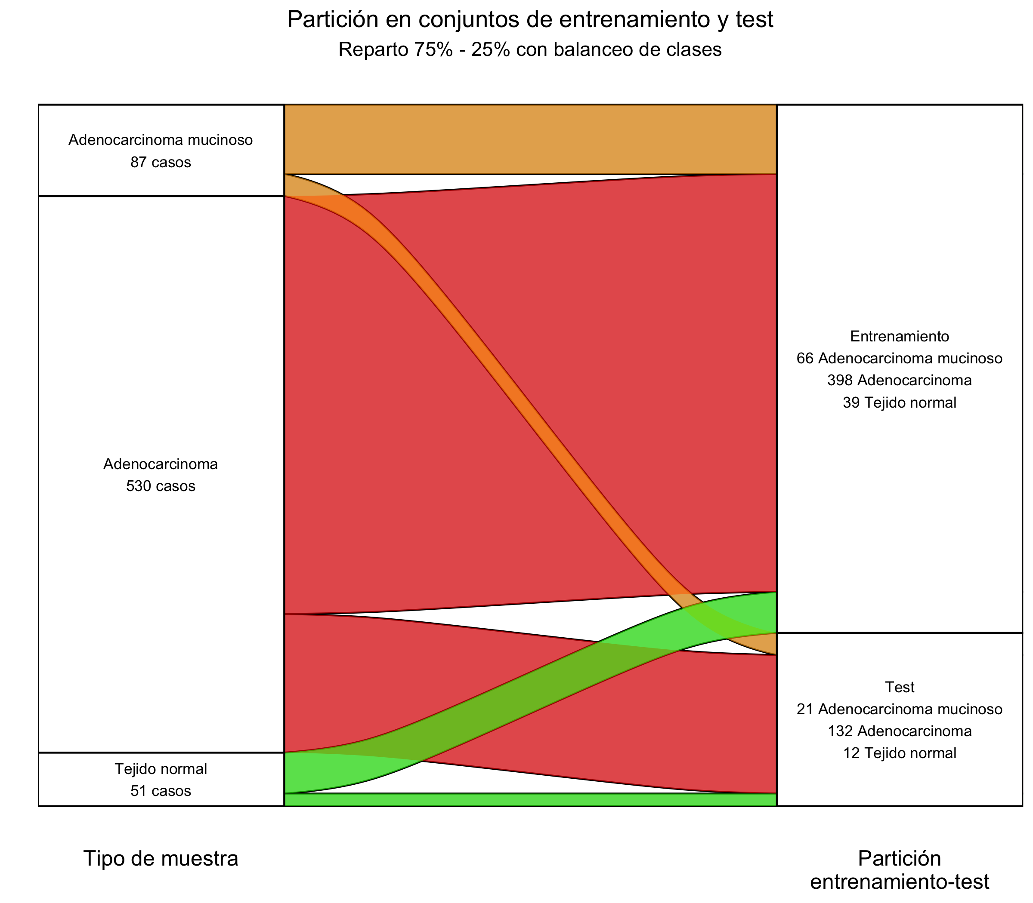
Resultados - Colon-recto multiclase

Slide 29
Resultados - Colon-recto multiclase
Tabla resumen de los mejores modelos según método de clasificación
 | Biomarcadores | Parámetros | F1 train | Acc train | F1 test | Acc test
SVM | RF 3 genes | c = 5 gamma = 0,07 | 81,61 | 90,25 | 80,29 | 87,27
RF | mRMR 9 genes | -- | 83,38 | 90,66 | 79,28 | 84,24
kNN | RF 3 genes | k = 7 | 82,46 | 90,86 | 78,06 | 84,85
RF mejor modelo de clasificación en base a resultados en entrenamiento.
Poco poder discriminatorio.

Slide 30
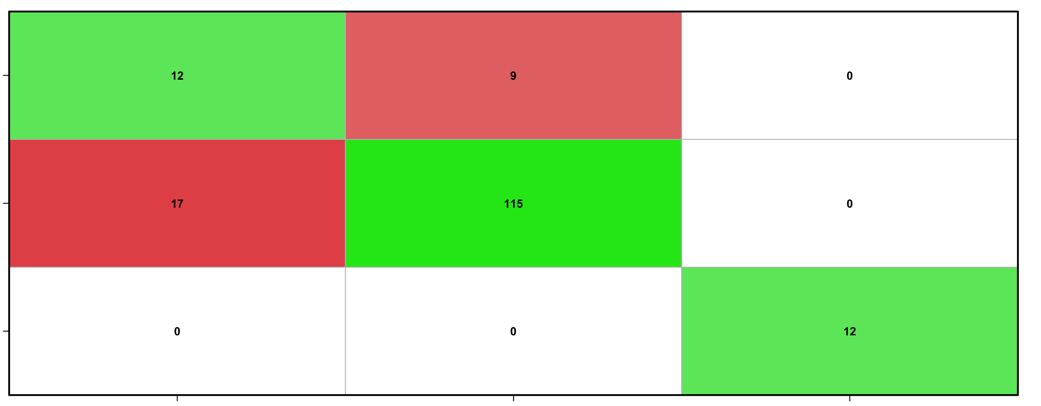
Resultados - Hígado multiclase
Validación en test
Adenocarcinoma mucinoso
Adenocarcinoma
Tejido sano
Clase predicha
Adenocarcinoma mucinoso
Adenocarcinoma
Tejido sano
Clase real
Perfecta discriminación entre tumores y tejidos sanos.
Dificultad en distinguir los dos tipos de tumores.

Slide 31

Resultados
biomarkeRs
Es una aplicación web que realiza análisis transcriptómicos basados en machine learning.
Útil para usuarios sin conocimientos previos de programación. En inglés para favorecer su uso.
Aspectos técnicos:
Basada en {shiny}. Versión web y local.
Mejorada con CSS.
Contiene tablas interactivas con {DT}.
Pantallas de carga con {waiter}.
https://dredondo.shinyapps.io/biomarkeRs/

Slide 32
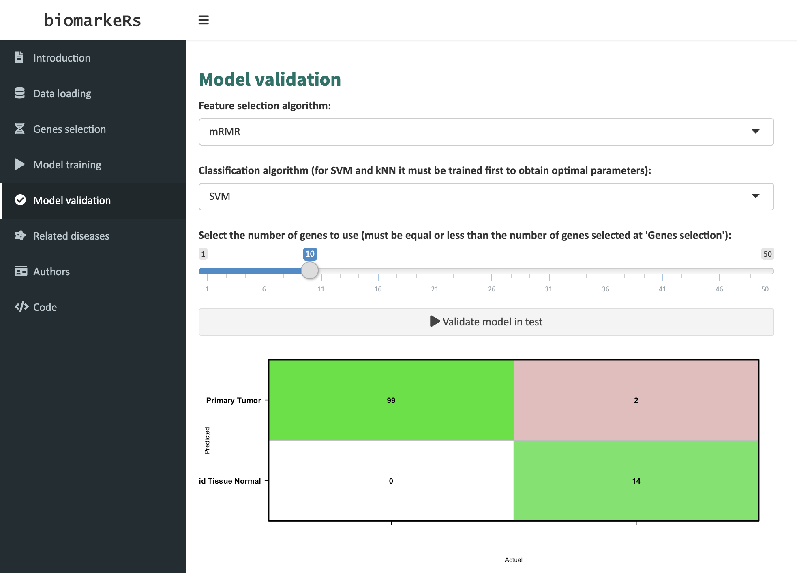
Resultados
biomarkeRs
https://dredondo.shinyapps.io/biomarkeRs/

Slide 33
Índice
Introducción
Metodología
Resultados
Conclusiones
Líneas abiertas de trabajo

Slide 34
Conclusiones
Texto de ejemplo

Slide 35
Conclusiones
Texto de ejemplo

Slide 36
Índice
Introducción
Metodología
Resultados
Conclusiones
Líneas abiertas de trabajo

Slide 37
Líneas abiertas de trabajo
Texto de ejemplo

Slide 38
Líneas abiertas de trabajo
Texto de ejemplo

Slide 39



¡Gracias por la atención!
Daniel Redondo Sánchez
daniel.redondo.easp@juntadeandalucia.es
@dredondosanchez
danielredondo

Slide 40
Diapositivas adicionales

Slide 41
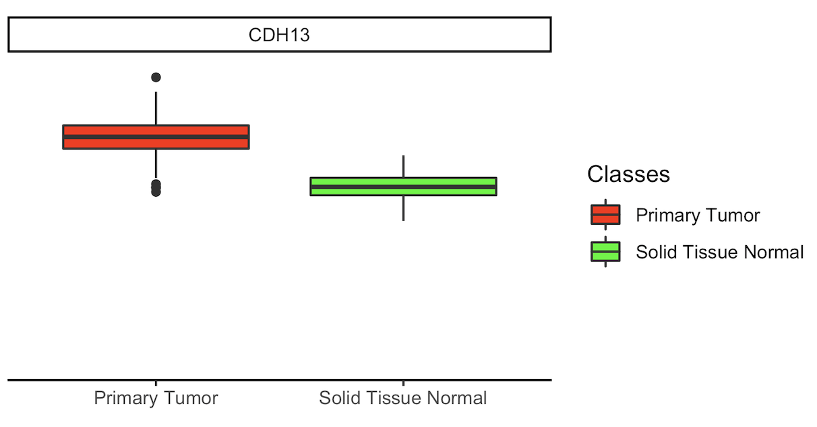
Metodología
Extracción de DEGs (Genes Diferencialmente Expresados):
p-valor = 0,001
Controlando por efecto batch con SVA
Log Fold Change = 1

